Slide 1

PHÒNG GIÁO DỤC ĐÀO TẠO QUẬN LONG BIÊN TRƯỜNG MẦM NON HOA SỮA
KHÁM PHÁ KHOA HỌC
Trò chuyện về một số động vật sống trong rừng
Giáo viên: Nguyễn Lê Hảo
Lớp: Mẫu giáo 3 tuổi

Slide 2
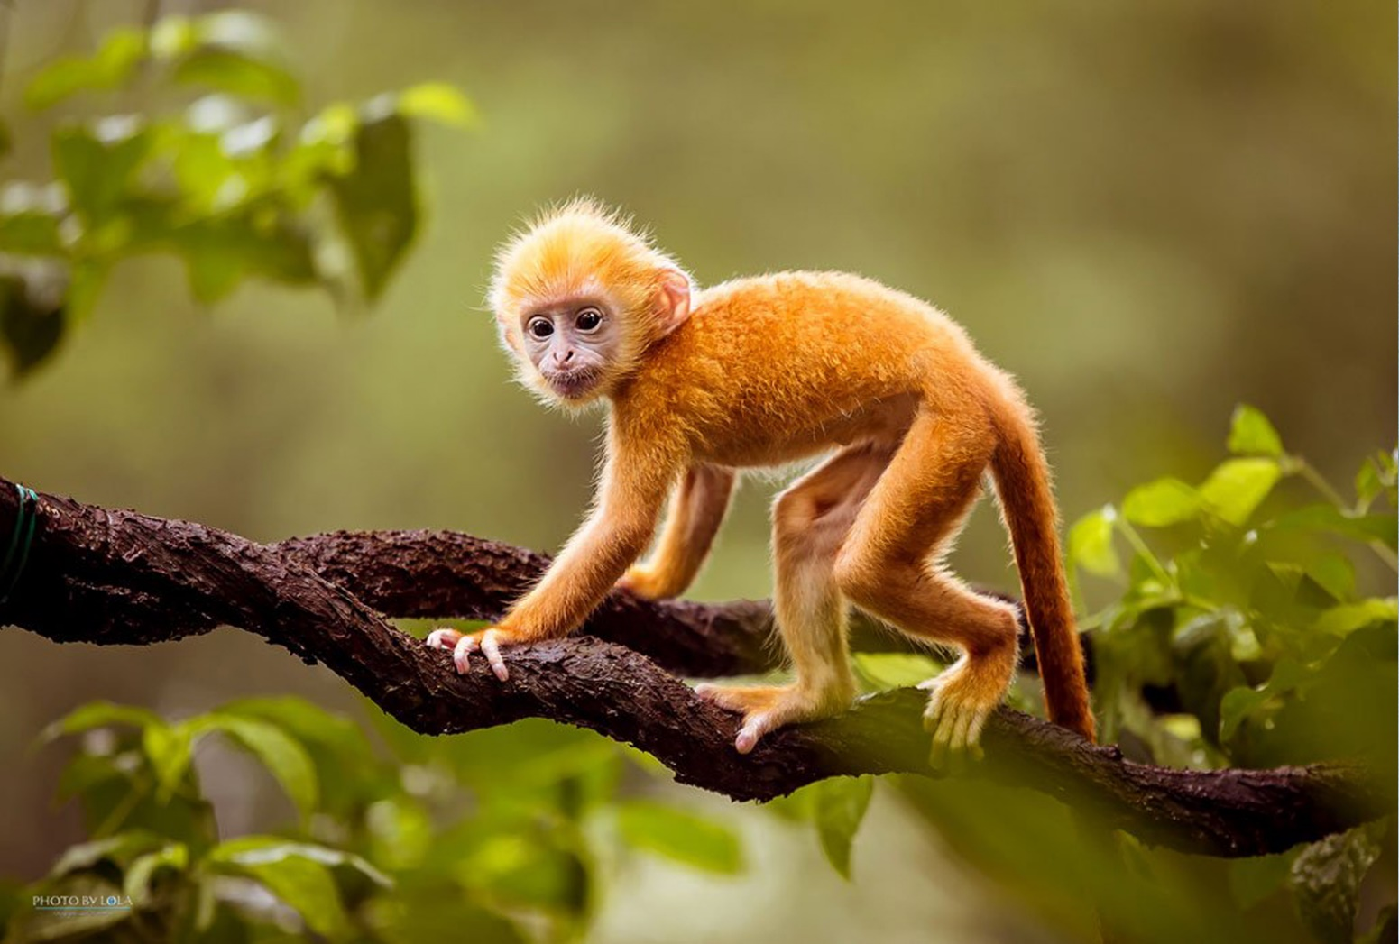
Con khỉ

Slide 3
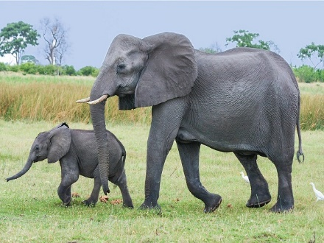
Con voi

Slide 4
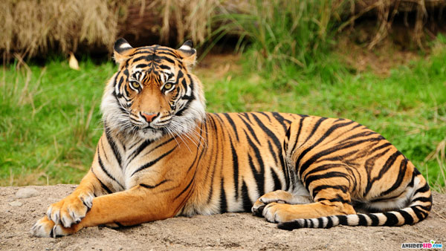
Con hổ

Slide 5
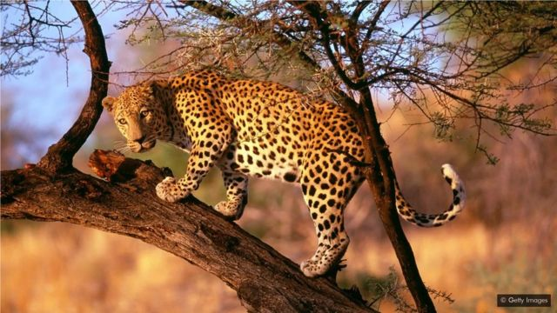
Con báo

Slide 6
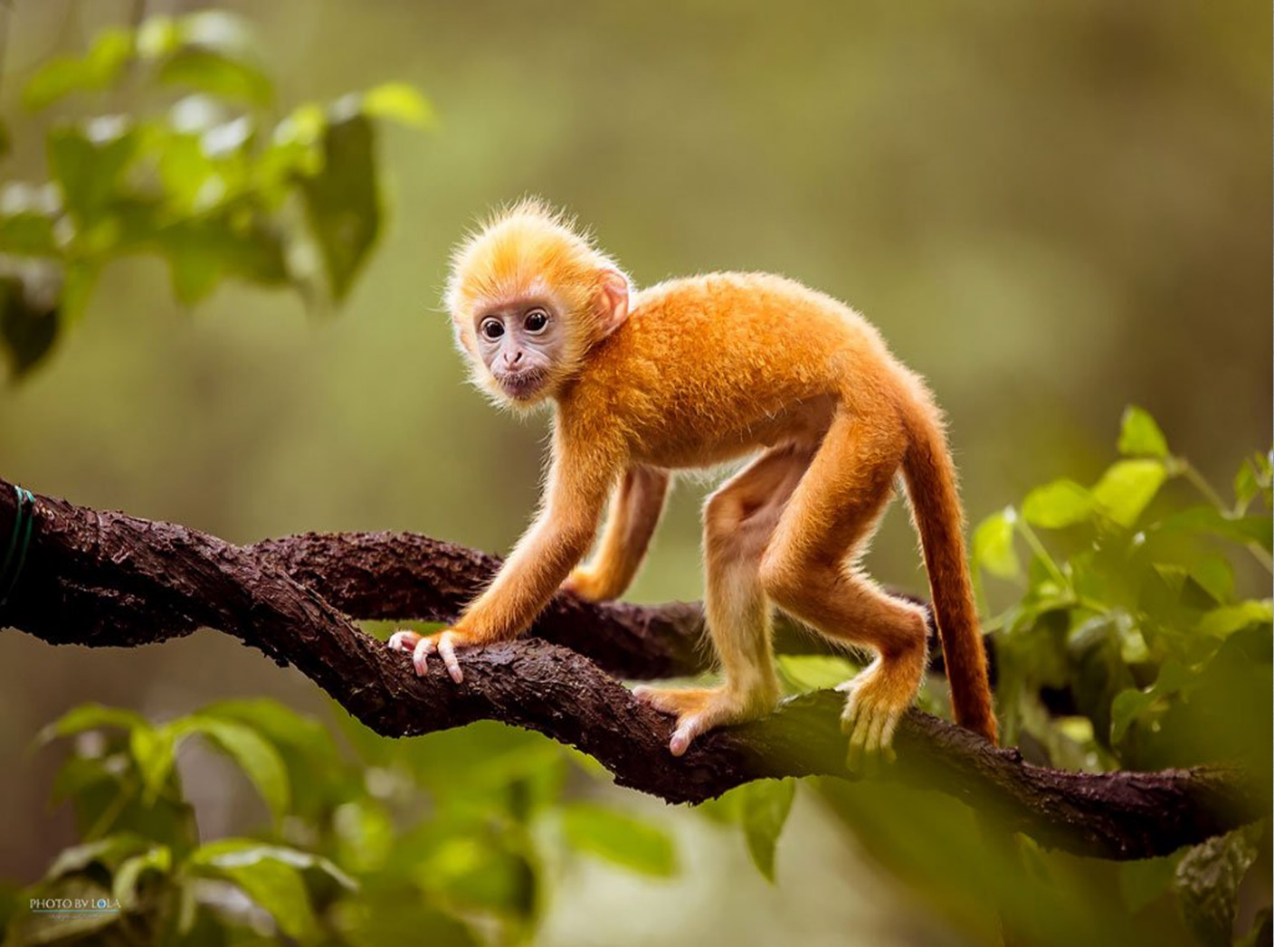
So sánh

Slide 7
So sánh

Slide 8
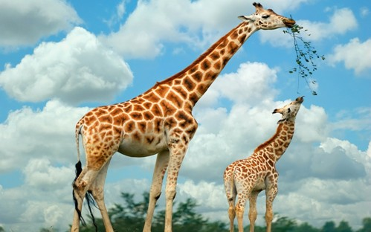
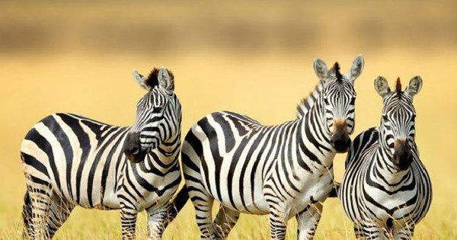
Mở rộng

Slide 9
